Slide 1
Meta-Band를 활용한
독거노인 모니터링 시스템
Meta-Band
팀명 | 2조
학과 | 의료IT공학과
담당교수 | 강병익 교수님 조용석 교수님
이름 | 19615002 김기준
 | 19615005 김병철
 | 19615017 박세훈
 | 19615031 이도훈

Slide 2
2
Table of Contents.
1
5
향후 예정사항
설계 주제 및 목적
2
6
타임 테이블
시스템 구성도 및 UI
3
7
현실적 제한조건
역할 분담
4
8
현재 진행과정
기대 효과

Slide 3

Part 1,
설계 주제 및 목적

Slide 4
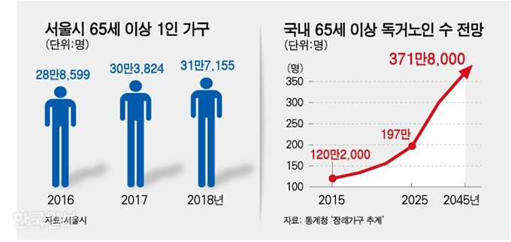
설계 주제 및 목적
４
Meta-Band
독거노인이란?
대체적으로 혼자사는 노인,
부양을 잘 받지 못하고 혼자 생활을 영위하거나 사실상 자녀가 있더라도 자녀들이 실제 부양에 임하지 못하는 노인을 의미한다.
꾸준한 보호자의 케어가 필요한 경우가 대부분
보호자가 24시간 내내 독거노인 곁에서 지켜보고 상주하기 어려운 현대 사회

Slide 5
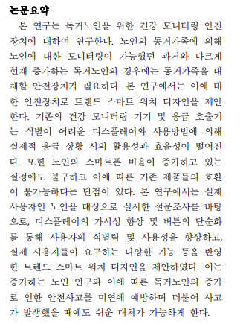
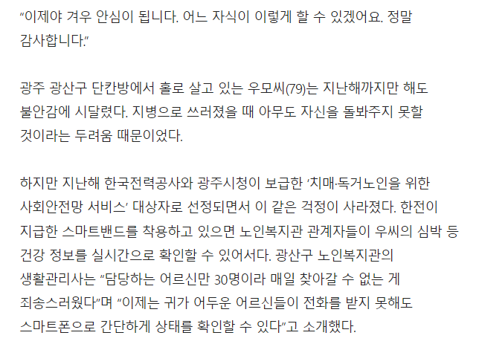
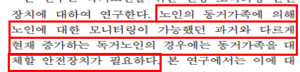
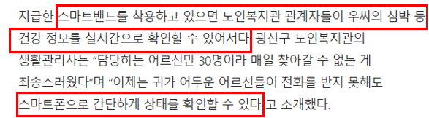
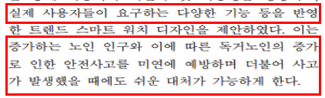
설계 주제 및 목적
５
Meta-Band
기사 본문
논문 요약

Slide 6
설계 주제 및 목적
6
Meta-Band
독거노인의 건강상태를 실시간으로 확인하면 좋겠다.
스마트 워치를 활용하면
건강정보를 실시간으로
받아올 수 있다.
보호자가 원격으로 독거노인의 상태를 확인하면 좋겠다.
메타버스를 활용하면 현재
상황을 한눈에 쉽게 볼 수 있다.

Slide 7
설계 주제 및 목적
7
Meta-Band
Meta-Band
메타버스
증강현실(Augmented Reality)
일상기록(Lifelogging)
거울세계(Mirror Worlds)
가상세계(Virtual Worlds)
스마트밴드
손목에 착용하여 스마트폰을
제어하거나 헬스 관련 기능으로
자신의 몸상태를 확인할 수 있는 스마트기기
Metaverse + SmartBand

Slide 8
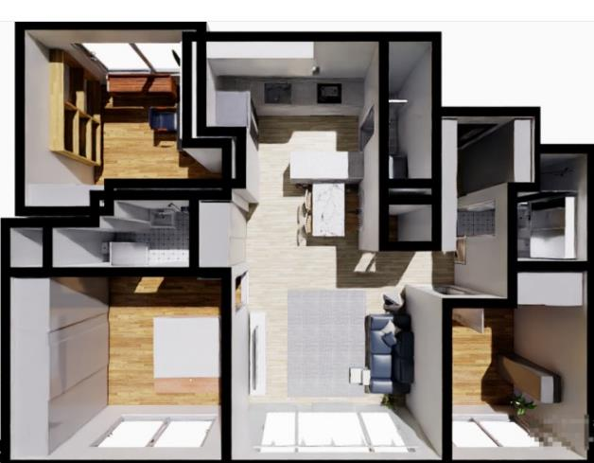

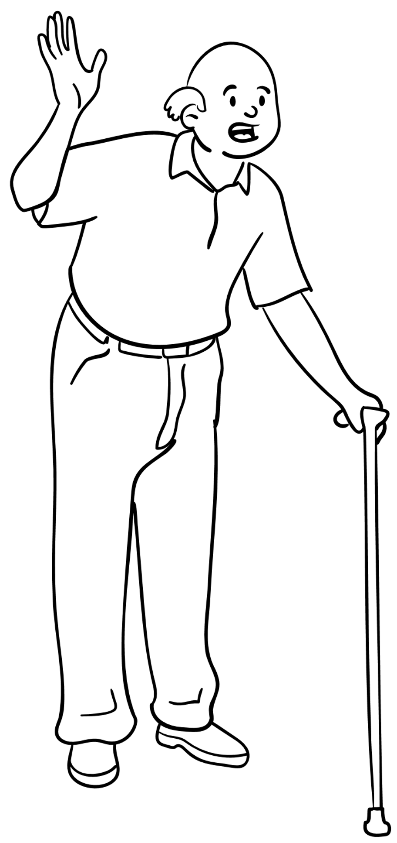
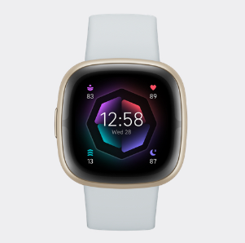
설계 주제 및 목적
8
Meta-Band
<독거노인이 스마트 워치를 착용하면 건강정보와 독거노인의 움직임이 3D화면상에서 실시간으로 제공되는 시스템>
약 복용 30분 전
♥ 96

Slide 9
Part 2,
시스템 구성도 및 UI

Slide 10
시스템 구성도 및 UI
10
Meta-Band
스마트 워치(Fitbit)
생체정보 받아오기
: 심박수, 활동량, 알림
위치서비스(맵)
: GPS기능 사용
Fitbit Premium 서비스
: 실시간 스트리밍
웹소캣(webSocket)
: 양방향 통신 서비스
워치 전용 앱
Node.js
: REST API를 통해
데이터 값을 DB로
전송
Data Base
MySQL
: 회원가입 및 로그인
Firebase
: 워치 데이터 저장 전송
테이블 생성
: 사용자 건강정보 저장
Unity 및
웹페이지
package 추출
: 디자인 제작
Texture Mapping
: 3D모델 생성
메타버스 시각화
: Unity와 웹페이지 연동

Slide 11










시스템 구성도 및 UI
11
Meta-Band
DB 및 웹서버
워치 전용 앱
스마트 워치
메인 화면
웹 페이지

Slide 12
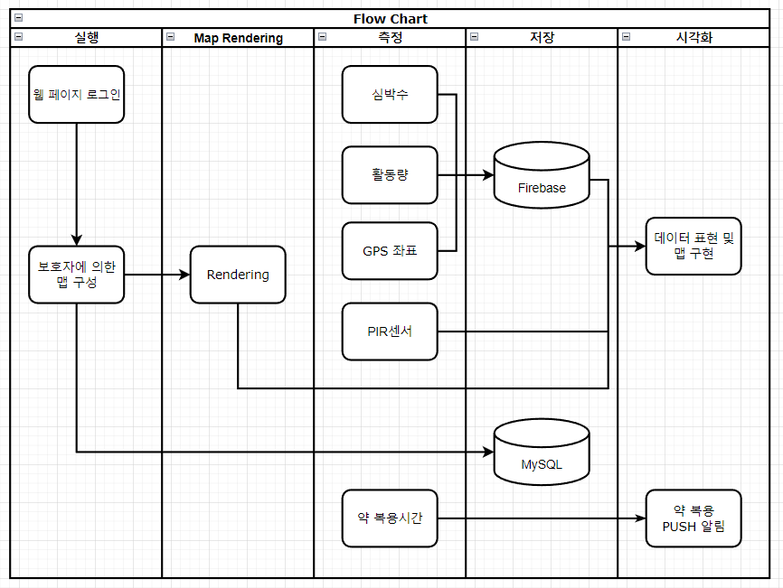
시스템 구성도 및 UI
12
Meta-Band
시스템 구성도

Slide 13
Part 3,
역할 분담

Slide 14
역할 분담
14
Meta-Band
팀장 박세훈
MySQL 및 php를 이용한
DB 구축 및 연동 연구
팀원 김기준
Unity 디자인 및
Node.js 앱 연동 연구
팀원 김병철
Unity 디자인 및
캐릭터 움직임 연구
팀원 이도훈
웹페이지 제작 및
Unity 연동 연구

Slide 15
Part 4,
현재 진행 과정

Slide 16
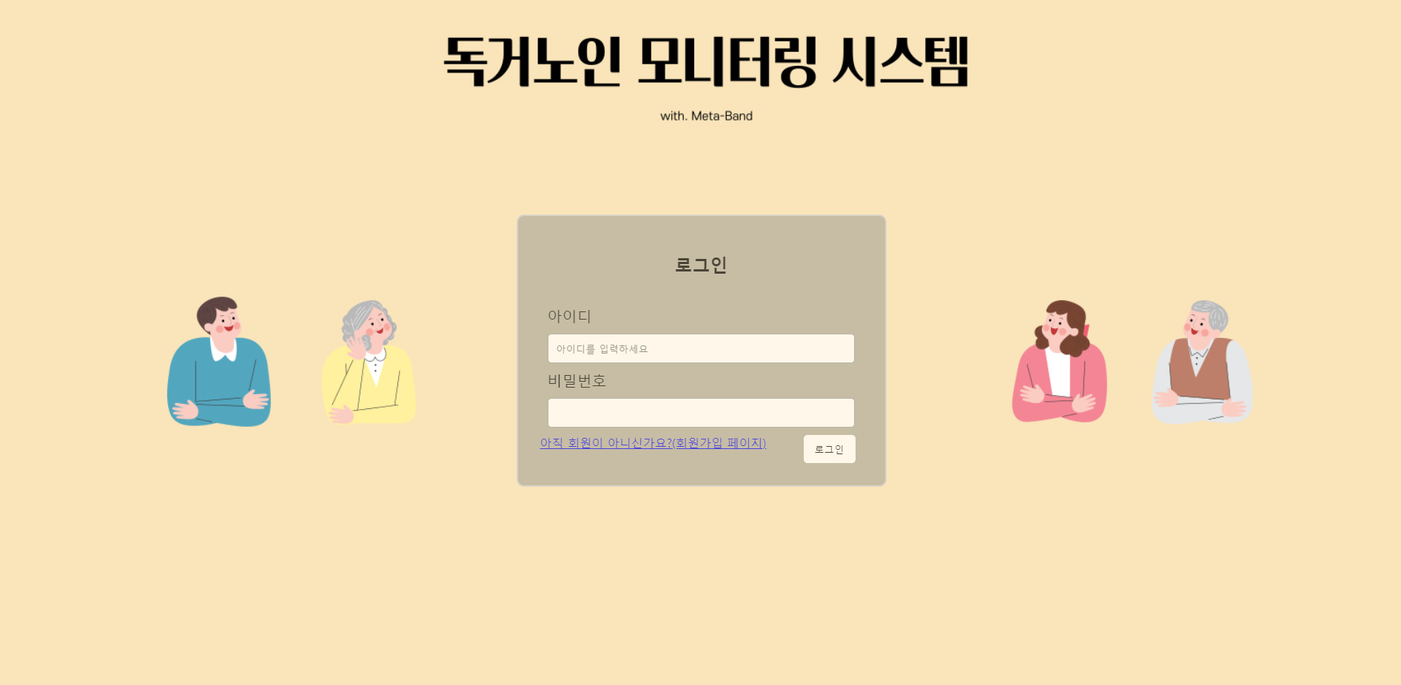
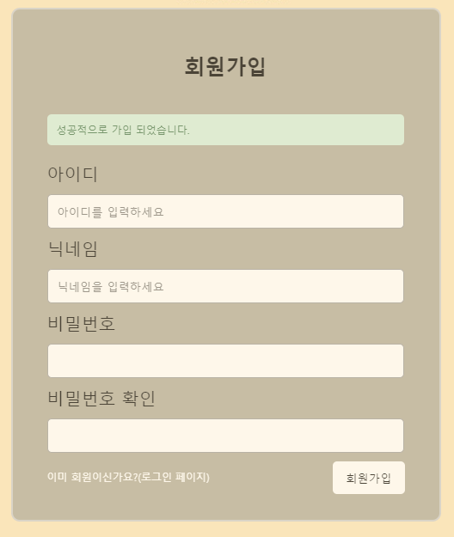
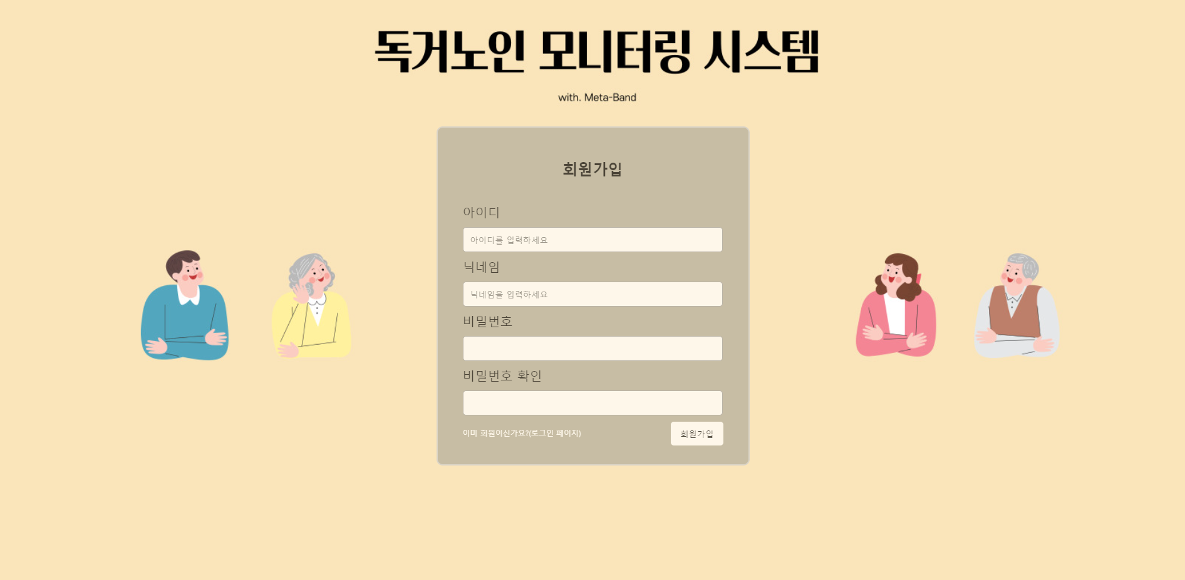
현재 진행 과정
16
Meta-Band
<로그인 및 회원가입>
<회원 가입 성공 메시지>

Slide 17
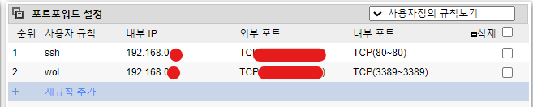
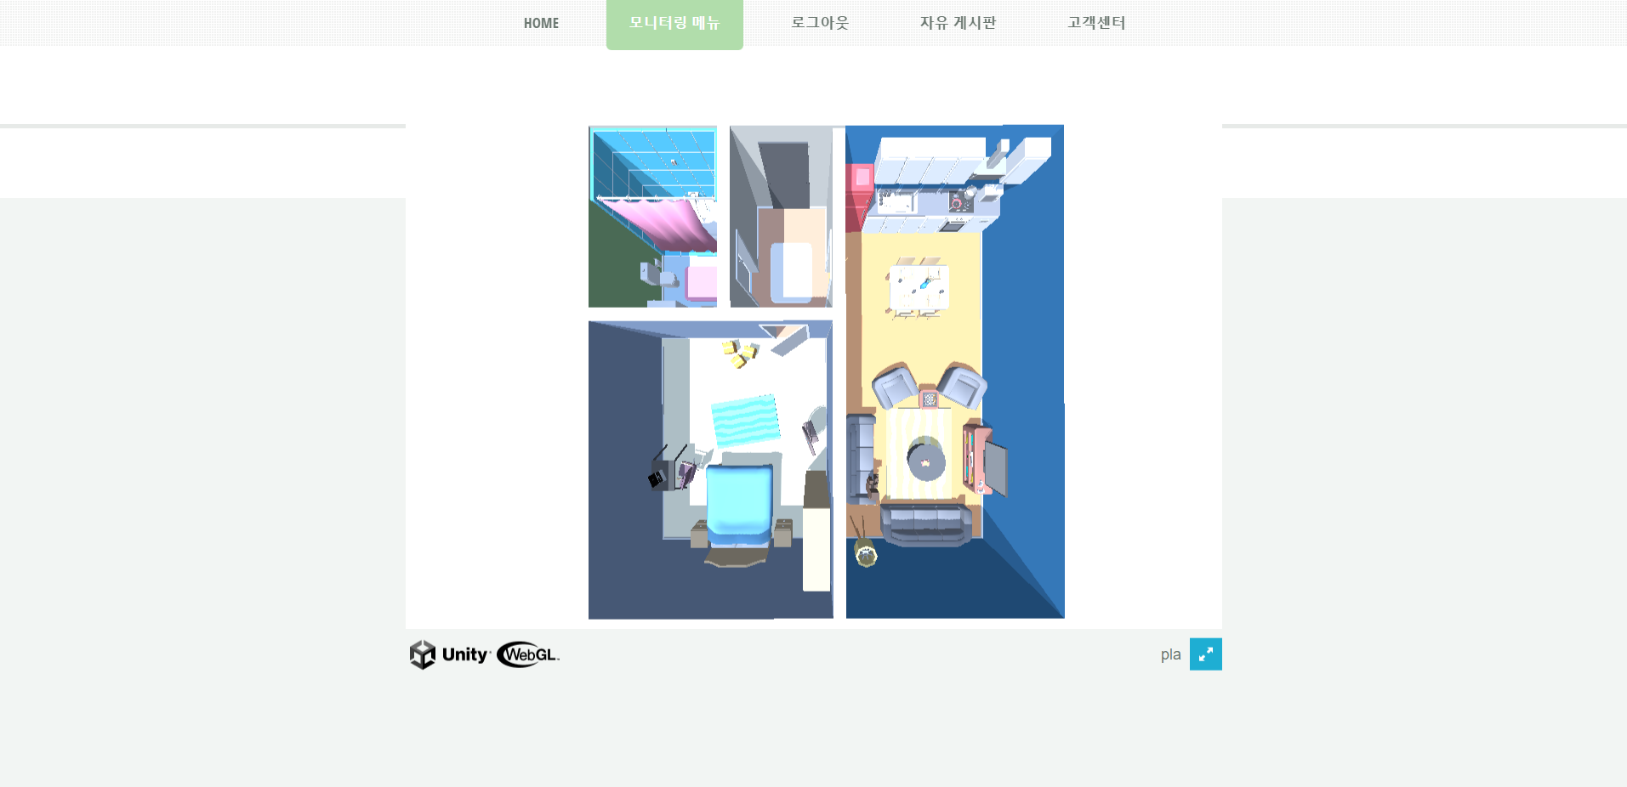
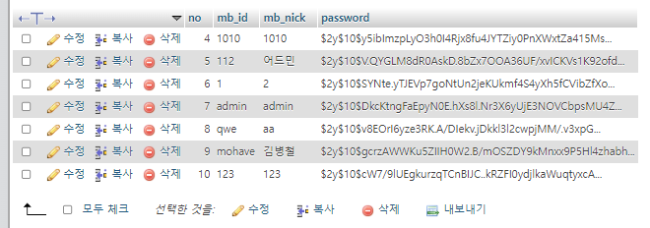
현재 진행 과정
17
Meta-Band
<서버 포트포워딩>
<Web – Unity 연동>
<데이터 베이스>
http://meta-band.iptime.org:25253/

Slide 18
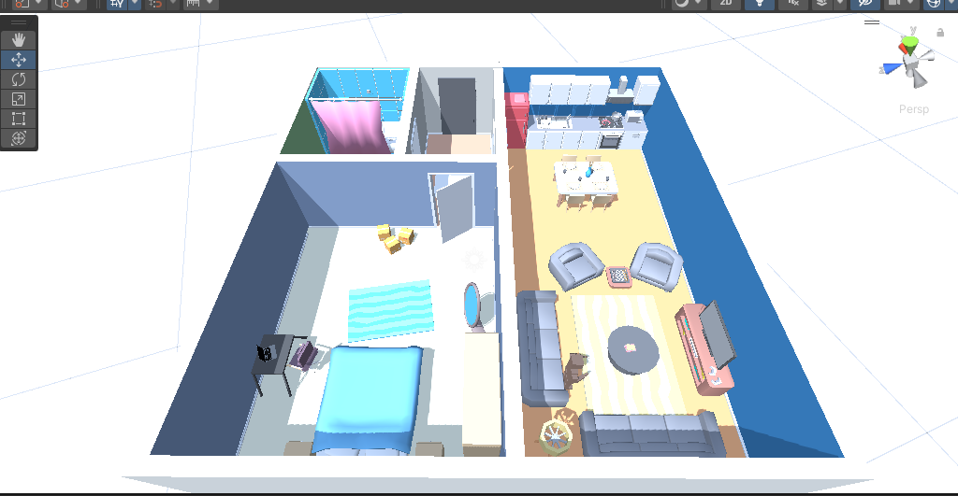
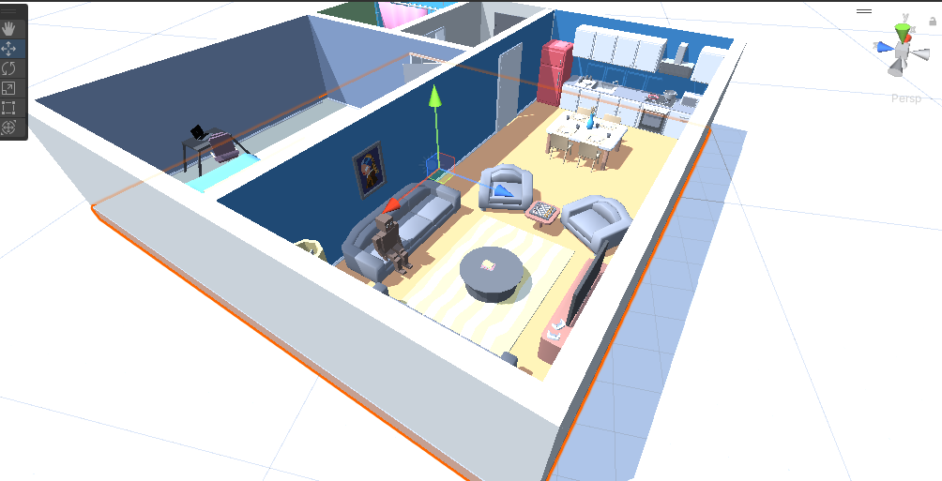
현재 진행 과정
18
Meta-Band
<UNITY 전체 화면>

Slide 19
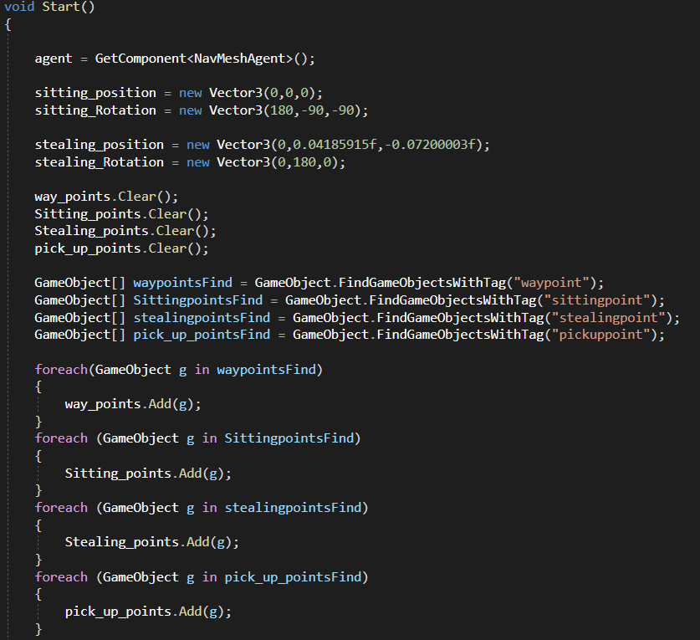
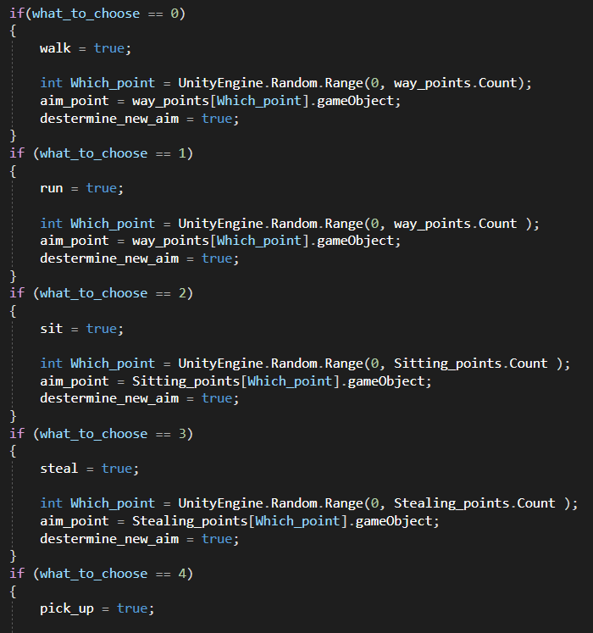
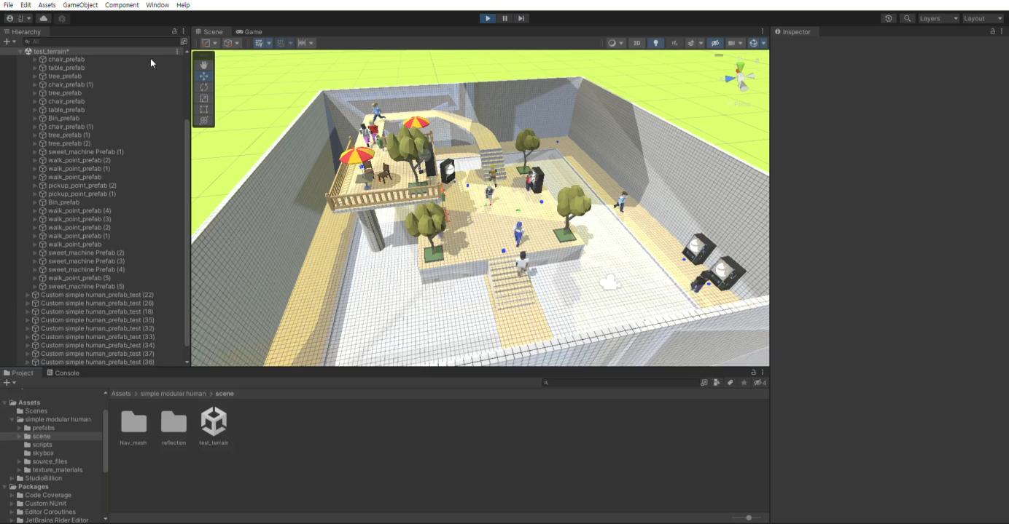
현재 진행 과정
19
Meta-Band
<캐릭터 위치 세팅>
<움직임을 위한 랜덤 테스트>
<캐릭터 움직임 연구>

Slide 20
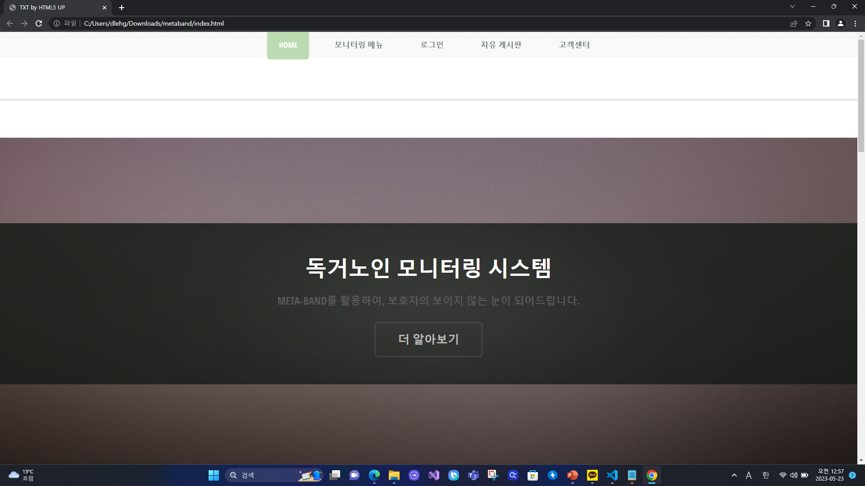
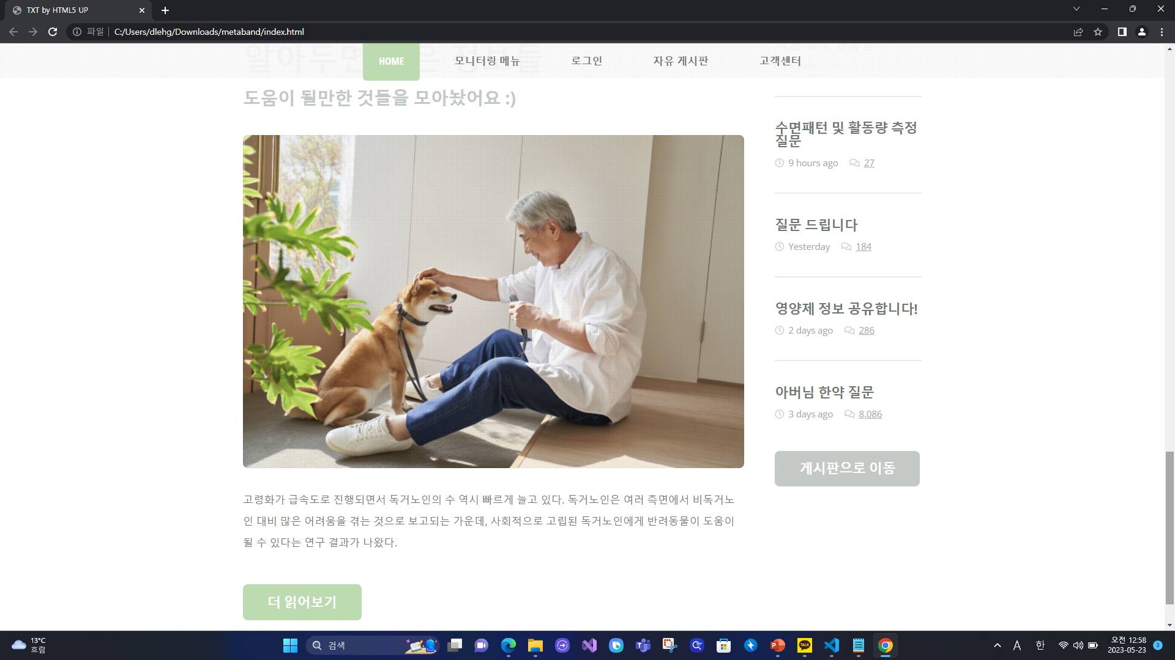
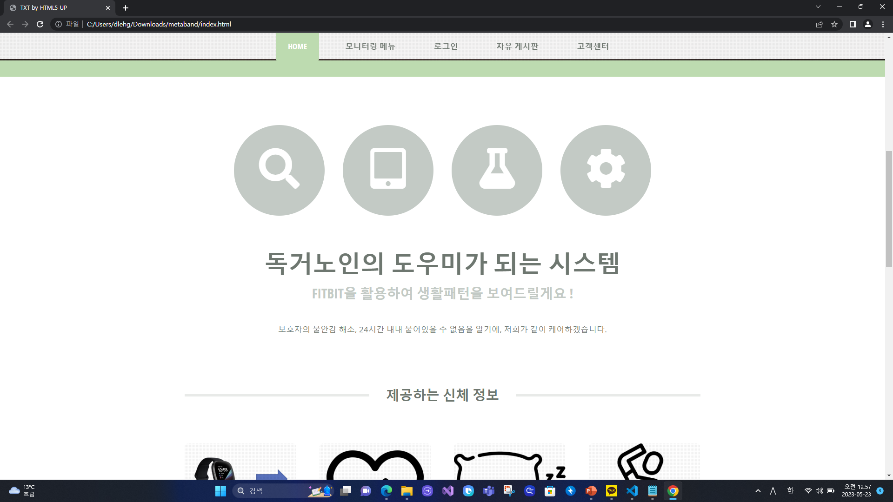
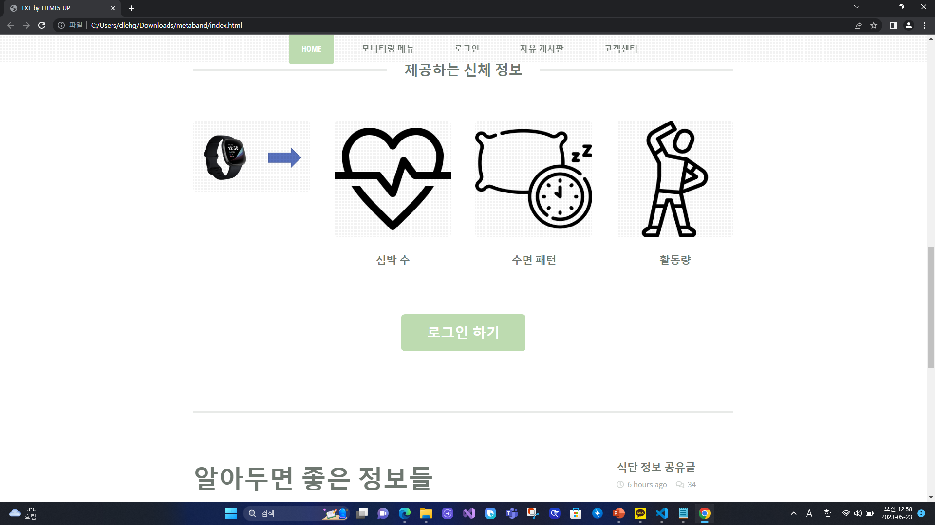
현재 진행 과정
20
Meta-Band
<웹페이지 메인 화면>

Slide 21
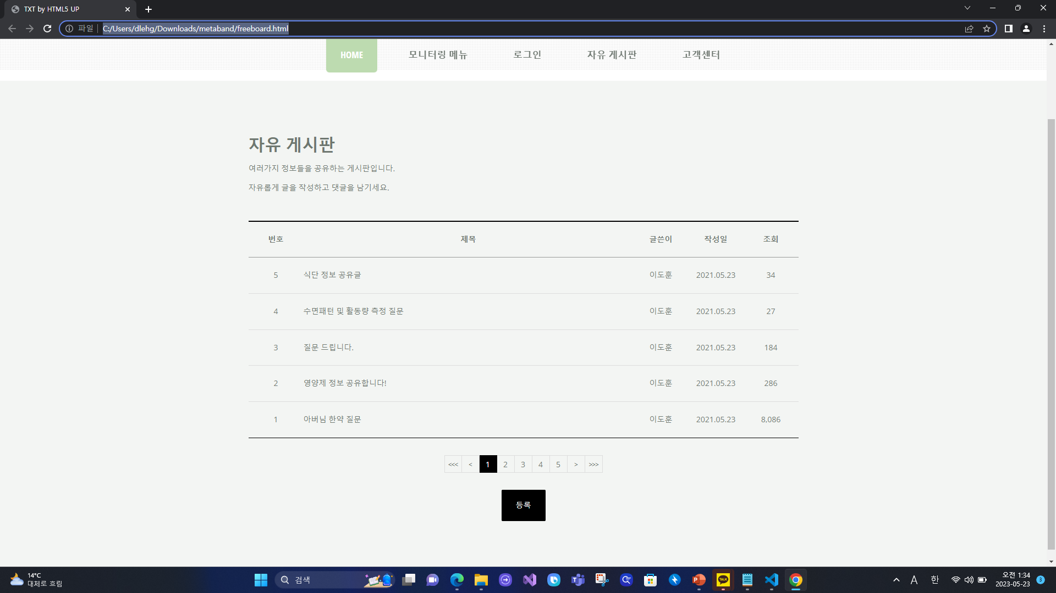
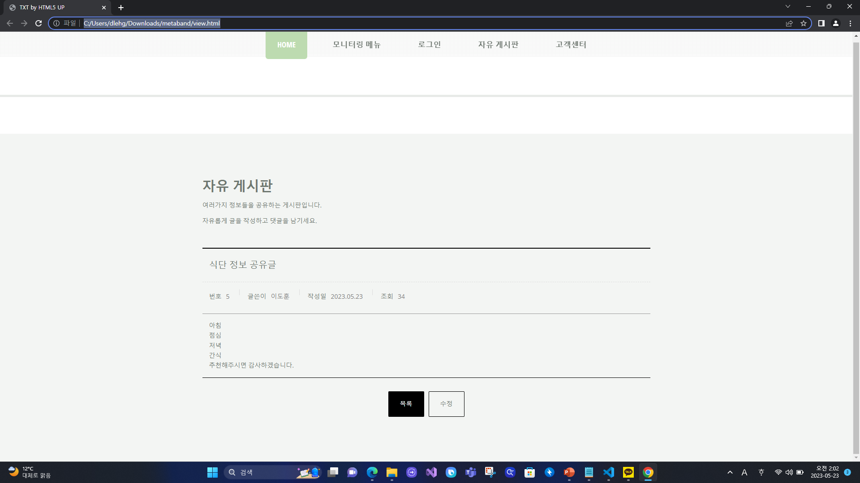
현재 진행 과정
21
Meta-Band
<자유 게시판>

Slide 22
Part 5,
향후 예정 사항

Slide 23
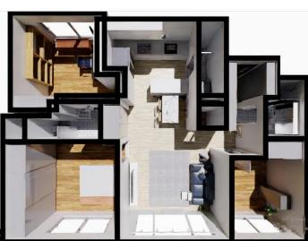
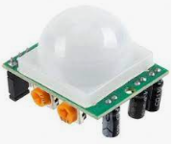
향후 예정 사항
23
Meta-Band
Fitbit 앱 연구 : REST API / Web Soket 을 활용하여 건강정보 수집 및 전송
Fitbit 활용
Unity 실시간 업데이트
Map Rendering 연구
실시간 위치 업데이트 연구 : PIR센서로 독거노인의 위치 최신화
(현재 거실에 있음)

Slide 24

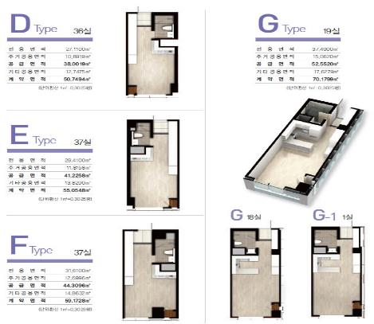

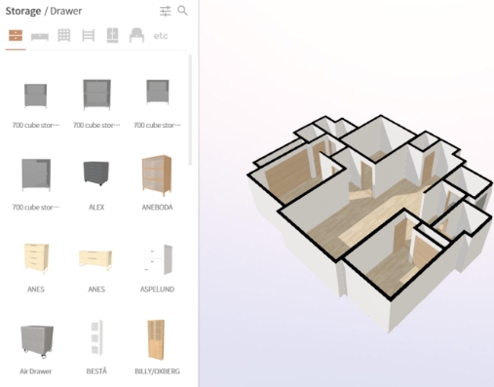
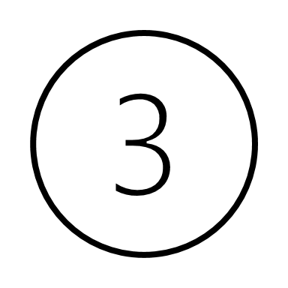
향후 예정 사항
24
Meta-Band
<Map Rendering 연구>
컴포넌트 활용방식 / 집 구조 Type 선택
① 사용자가 본인의 집구조를 여러 타입 중 선택
② 사용자가 직접 제작 할 수 있는 방식 적용
③ 사용자의 선택대로 3D 렌더링 진행

Slide 25
Part 6,
타임 테이블

Slide 26
타임 테이블
26
Meta-Band
 |  |  |  |  | `
CONTENTS | 1주차 | 2주차 | 3주차 | 4주차 | 5주차 | 중간 발표 | 7주차 | 8주차 | 9주차 | 최종 발표 | 비고
주제 설정 |  | FitBit 프리미엄 서비스
DB 구축
UNTIY 디자인
데이터 연동
웹 페이지 제작

Slide 27
Part 7,
현실적 제한조건

Slide 28
현실적 제한조건
28
Meta-Band
경쟁력
시장에서 경쟁력이 있는가 ?
시중에 오픈소스를 제공하는 워치 및 밴드 제품이 많지 않음.
가용성
스마트워치 의 가용성은 높은가 ?
독거노인이 사용하기에 어려움이 존재할 수 있음.
따라서, 보호자의 교육과 꾸준한 관리가 필요함
생산성
제품의 개발과정이 효율적인가 ?
집안 구조를 업데이트 해야 하는 번거로움 발생
신뢰성
제품의 측정값은 믿을만한가 ?
심박, 위치 및 측정 정보의 오차범위가 존재할 수 있음

Slide 29
Part 8,
기대 효과

Slide 30
기대 효과
30
Meta-Band
독거노인의 건강 정보(심박수, 활동량 등)를 실시간으로 파악할 수 있다
3D화면을 통해 보호자가 독거노인의 상태를 쉽게 확인 가능하다.
독거노인 뿐만이 아닌 어린이, 장애인 등 보호가 필요한 사람에게도 활용 가능하다.

Slide 31
참고 문헌
31
Meta-Band
https://mobile.newsis.com/view.html?ar_id=NISX20220603_0001896405 "임종때 오라구요?"…여전히 닫힌 병원면회, 가족은 서럽다
http://www.gnnews.co.kr/news/articleView.html?idxno=477338 중환자실 면회금지…“임종 못 지킬라” 애타는 효심
https://www.tbc.co.kr/news/view?c1=morning&c2=&pno=20230224140039AE06317&id=176544 독거노인 사회적 고립 '심각’...고독사 대책 시급
http://www.joongboo.com/news/articleView.html?idxno=363585043 [사설] 독거노인 고독사 방지 대책 적극 운용돼야
https://koreascience.kr/article/JAKO201724963131778.pdf ICT기반의 피부 수분 및 자외선 측정이 가능한 스마트 밴드 및 데이터 모니터링 시스템 구현
https://koreascience.kr/article/JAKO201610235349563.pdf Mi Band와 MongoDB를 사용한 생체정보 빅데이터 시스템의 설계

Slide 32
Q & A

Slide 33
Thank You !

